Slide 1
六、雙北專案任務
報告重點：
台大微型調度車營運分析
AI智慧調度
友愛接力分析應用

Slide 2
六、雙北專案任務_台大微型調度車營運分析
指標 | 5月平日 | 10月平日 | 與5月差異
日均用量 | 15,681 | 19,507 | +24.40%
日均還量 | 15,384 | 19,113 | +24.24%
6–24時見車率 | 86.60% | 80.60% | -6%
6–24時用量 | 15,459 | 19,284 | +24.74%
7–9時見車率 | 91.50% | 90.99% | +0.51%
7–9時用量 | 1,013 | 2,367 | +133.66%
11–13時見車率 | 90.00% | 90.79% | +0.79%
11–13時用量 | 2,656 | 5,264 | +98.19%
16–20時見車率 | 84.50% | 78.53% | -7.07%
16–20時用量 | 4,948 | 6,472 | +30.80%
21–00時見車率 | 67.79% | 49.27% | -27.32%
21–00時用量 | 869 | 779 | -10.36%
7–9見位率 | 96.50% | 95.85% | -0.68%
Notes:
見車率/見位率

Slide 3
台大調度指標
校內主要使用次數來自於校內→校內，成長幅度也最大
1.校外A：捷運公館2號、捷運公館3號、羅斯福新生南路口
2.校外B：基隆長興路口、男一舍、男六舍、男七舍
3.僅統計載運車輛的調度行為，所以調出數=調入數
指標 | 主要時段 | 5月 | 9月 | 10月 | 9月差異 | 10月差異
校內→校內 日均用量 | 0-24 | 8,626 | 10,722 | 11,056 | +24% | +28%
校內→校內 調度車日均調入量 | 8-16 | 345 | 394 | 410 | +14% | +19%
校內→校內 微型電輔車日均調入量 | 8-16 | 217 | 251 | 260 | +16% | +20%
校內→校外A 日均用量 | 0-24 | 1,935 | 2,087 | 2,186 | +8% | +13%
校內→校外A 調度車日均調入量 | 8-16 | 20 | 30 | 34 | +50% | +70%
校內→校外A 微型電輔車日均調入量 | 8-16 | 21 | 41 | 45 | +95% | +114%
校內→校外B 日均用量 | 0-24 | 755 | 919 | 990 | +22% | +31%
校內→校外B 調度車日均調入量 | 9-11 | 30 | 45 | 56 | +50% | +87%
校內→校外B 微型電輔車日均調入量 | 9-11 | 0 | 21 | 28 | 新增 | 新增
校外A→校內 日均用量 | 0-24 | 1,537 | 1,638 | 1,750 | +7% | +14%
校外A→校內 調度車日均調入量 | 16-24 | 250 | 260 | 275 | +4% | +10%
校外A→校內 微型電輔車日均調入量 | 16-24 | 93 | 98 | 108 | +5% | +16%
校外B→校內 日均用量 | 0-24 | 756 | 903 | 915 | +19% | +21%
校外B→校內 調度車日均調入量 | 20-24 | 48 | 54 | 60 | +13% | +25%
校外B→校內 微型電輔車日均調入量 | 20-24 | 0 | 28 | 42 | 新增 | 新增
3
Notes:
數據底稿：C:\Users\user\Documents\調度相關\outputs\01a0c1d5-a6fd-7252-a0d1-23864c1ef07b\combined_usage_dispatch_202609_10\台大相關_2026年9月10月平日好天氣共同日期平均_使用次數與ZZ及非ZZ調度量_v2.xlsx。第2頁採使用者重填的調入總量；差異以5月為基準重算，所有數字以整數呈現。

Slide 4
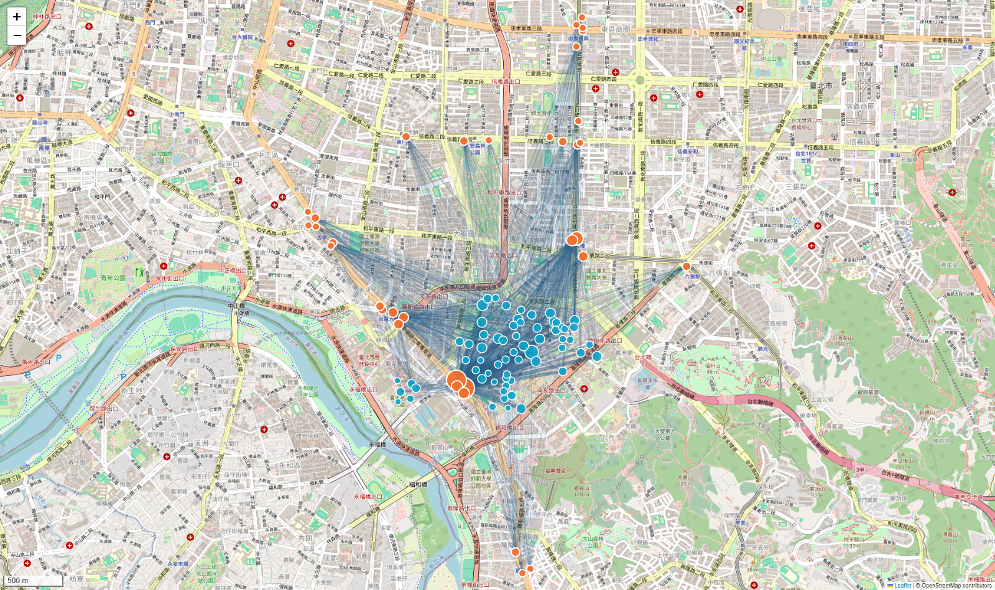
16-20時後校內騎乘狀況
15時校內平均大約會有1800輛車左右，等到16時開始從校內往外騎乘，造成校內車輛數大量流失，且不易運補回校內
忠孝復興
東門、大安森林
捷運大安
捷運科技大樓
捷運古亭
捷運六張犁
捷運台電大樓
捷運公館
捷運萬隆
4
Notes:
C:\Users\user\Documents\調度相關\outputs\01a0c1d5-a6fd-7252-a0d1-23864c1ef07b\october_monthly_report_v1\ntu_metro_after16\ntu_metro_after16_summary.json
C:\Users\user\Documents\調度相關\outputs\01a0c1d5-a6fd-7252-a0d1-23864c1ef07b\october_monthly_report_v2\ntu_flow_v2\ntu_flow_map_after16_zoomed.png

Slide 5
16時後各區域車輛數變化
15時校內平均大約會有1800輛車左右，大約到18時左右，大約已有1000輛車騎往校外其他區域

Slide 6
智慧調度績效驗證計畫
執行期間：2026.9.14-2026.10.31
前後比較時間: 平日6-24(24過後主要任務為隔天配置，較難比較差異)
測試區域：台北市H1(士林)、H2(士林)，新北市L2(新莊)、L4(新莊)
1.避免過多外在因素干擾(信義、大安、板橋)
2.區域較少跨區騎乘(士林、文山、北投)
計畫目標 :
1.比較區域內使用次數、見車率相較於5月是否有提升
2.比較同區域內同仁相較於5月調度效率是否提升
3.比較實驗區域調度效率相較於其他區域是否提升
調度效率：
1.比較同仁與5月的調度趟次、調出數、調入數增減差異
2.比較區域:台北市:大同、內湖 新北市:新莊四區(L1~L4)
Notes:
見車率/見位率

Slide 7
台北測試區：H1與H2(士林)
日均用量由 15,501 增至 16,218，上升4.6%
見車率由 95.5% 變為 96.5%，上升+1.0%
調度趟次增加了17.5%、調出車輛數增加了17.6%、調入車輛數增加10.0%
3
Notes:
計算資料：C:\Users\user\Documents\調度相關\outputs\01a0c1d5-a6fd-7252-a0d1-23864c1ef07b\smart_dispatch_performance\smart_dispatch_metrics.json
比較口徑：平日且台北全市2.0加2.0E日用量超過20萬，06:00至23:59。

Slide 8
新北測試區：L2與L4(新莊)
日均用量由 8,072增至 8,378 ，上升3.8%
見車率由 92.7% 變為 93.7%，上升+1.0%
調度趟次降低了12.5%、調出車輛數降低了14.5%、調入車輛數降低13.3%
5
Notes:
計算資料：C:\Users\user\Documents\調度相關\outputs\01a0c1d5-a6fd-7252-a0d1-23864c1ef07b\smart_dispatch_performance\smart_dispatch_metrics.json
比較口徑：平日且台北全市2.0加2.0E日用量超過20萬，06:00至23:59。

Slide 9
智慧調度測試區6–24時逐時平均用量

Slide 10
階段結論
本版呈現截至10/30的共同完整資料
台北｜H1＋H2士林
新北｜L2＋L4新莊
日均用量由 15,501 增至 16,218，+4.6%
見車率由 95.5% 變為 96.5%，+1.0%
調度趟次 +17.5%
調出 +17.6%，調入 +10.0%
日均用量由 8,072 增至 8,378，+3.8%
見車率由 92.7% 變為 93.7%，+1.0%
調度趟次 -12.5%
調出 -14.5%，調入 -13.3%
平日且台北全市日用量超過20萬｜06:00–23:59｜本版統計至2026/10/30
8
Notes:
計算資料：C:\Users\user\Documents\調度相關\outputs\01a0c1d5-a6fd-7252-a0d1-23864c1ef07b\smart_dispatch_performance\smart_dispatch_metrics.json
比較口徑：平日且台北全市2.0加2.0E日用量超過20萬，06:00至23:59。

Slide 11
7–9時｜調入（含解綁車）・空還與見車率
台北
新北
狀態 | 平均見車率 | 日均站數
無調入／無空還 | 99.6% | 835.6
無調入／有空還 | 85.5% | 591.3
有調入／無空還 | 95.5% | 134.8
有調入／有空還 | 79.9% | 228.2
狀態 | 平均見車率 | 日均站數
無調入／無空還 | 99.4% | 773.2
無調入／有空還 | 75.4% | 363.9
有調入／無空還 | 92.4% | 200.6
有調入／有空還 | 71.1% | 246.4

Slide 12
17–19時｜調入（含解綁車）・空還與見車率
台北
新北
狀態 | 平均見車率 | 日均站數
無調入／無空還 | 99.7% | 833.3
無調入／有空還 | 86.8% | 763.6
有調入／無空還 | 96.1% | 68.9
有調入／有空還 | 77.9% | 124.2
狀態 | 平均見車率 | 日均站數
無調入／無空還 | 97.3% | 873.2
無調入／有空還 | 84.9% | 484.2
有調入／無空還 | 96.5% | 94.9
有調入／有空還 | 81.5% | 131.8

Slide 13
7–9時｜調出（含綁車）・滿借與見位率
台北
新北
狀態 | 平均見位率 | 日均站數
無調出／無滿借 | 99.9% | 1,399.8
無調出／有滿借 | 88.0% | 189.6
有調出／無滿借 | 98.4% | 113.5
有調出／有滿借 | 85.3% | 87.0
狀態 | 平均見位率 | 日均站數
無調出／無滿借 | 100.0% | 1,356.8
無調出／有滿借 | 88.1% | 51.1
有調出／無滿借 | 99.1% | 145.2
有調出／有滿借 | 90.3% | 31.1

Slide 14
17–19時｜調出（含綁車）・滿借與見位率
台北
新北
狀態 | 平均見位率 | 日均站數
無調出／無滿借 | 99.9% | 1,331.6
無調出／有滿借 | 86.1% | 192.9
有調出／無滿借 | 98.9% | 143.7
有調出／有滿借 | 85.5% | 121.7
狀態 | 平均見位率 | 日均站數
無調出／無滿借 | 98.0% | 1,160.4
無調出／有滿借 | 85.5% | 49.9
有調出／無滿借 | 99.0% | 290.8
有調出／有滿借 | 89.0% | 83.1

Slide 15
台北｜ABC站點友愛接力比較
7–9時｜見車率
17–19時｜見車率
級別 | 無調入 無空還 | 無調入 有空還 | 有調入 無空還 | 有調入 有空還
A級 | 100.0% | 88.4% | 99.8% | 82.0%
B級 | 99.9% | 83.8% | 98.2% | 80.7%
C級 | 99.2% | 83.5% | 92.5% | 77.6%
級別 | 無調入 無空還 | 無調入 有空還 | 有調入 無空還 | 有調入 有空還
A級 | 100.0% | 88.0% | 99.8% | 81.9%
B級 | 99.9% | 86.1% | 99.5% | 75.2%
C級 | 99.5% | 86.2% | 89.9% | 74.5%
7–9時｜見位率
17–19時｜見位率
級別 | 無調出 無滿借 | 無調出 有滿借 | 有調出 無滿借 | 有調出 有滿借
A級 | 100.0% | 89.8% | 99.6% | 87.2%
B級 | 100.0% | 87.2% | 98.8% | 84.4%
C級 | 99.9% | 86.3% | 96.5% | 82.4%
級別 | 無調出 無滿借 | 無調出 有滿借 | 有調出 無滿借 | 有調出 有滿借
A級 | 100.0% | 88.0% | 99.8% | 88.3%
B級 | 100.0% | 85.4% | 99.4% | 85.3%
C級 | 99.9% | 82.9% | 98.0% | 83.2%
分類單位為場站×日期×時段。時段內任一小時有紀錄即視為有行為，每站每日只歸入一種狀態。各格為該級別站日平均見車率或見位率。

Slide 16
新北｜ABC站點友愛接力比較
7–9時｜見車率
17–19時｜見車率
級別 | 無調入 無空還 | 無調入 有空還 | 有調入 無空還 | 有調入 有空還
A級 | 99.8% | 77.0% | 97.9% | 72.4%
B級 | 99.2% | 70.6% | 90.8% | 69.3%
C級 | 99.3% | 80.1% | 88.3% | 72.2%
級別 | 無調入 無空還 | 無調入 有空還 | 有調入 無空還 | 有調入 有空還
A級 | 99.9% | 85.4% | 99.4% | 82.2%
B級 | 99.7% | 86.8% | 97.1% | 82.5%
C級 | 94.0% | 81.1% | 89.6% | 76.3%
7–9時｜見位率
17–19時｜見位率
級別 | 無調出 無滿借 | 無調出 有滿借 | 有調出 無滿借 | 有調出 有滿借
A級 | 100.0% | 86.1% | 99.7% | 91.8%
B級 | 100.0% | 92.8% | 98.4% | 89.0%
C級 | 99.9% | 84.6% | 97.7% | 85.4%
級別 | 無調出 無滿借 | 無調出 有滿借 | 有調出 無滿借 | 有調出 有滿借
A級 | 100.0% | 89.3% | 99.7% | 90.2%
B級 | 100.0% | 83.5% | 99.0% | 88.5%
C級 | 94.7% | 77.3% | 97.4% | 86.6%
分類單位為場站×日期×時段。時段內任一小時有紀錄即視為有行為，每站每日只歸入一種狀態。各格為該級別站日平均見車率或見位率。

Slide 17
友愛接力差異結論
有空還時｜調入差異
無空還時｜調入差異
有滿借時｜調出差異
無滿借時｜調出差異
-5.5%
-3.9%
+0.6%
-0.6%
城市 | 時段 | 有空還 調入差異 | 無空還 調入差異 | 有滿借 調出差異 | 無滿借 調出差異
台北 | 7–9時 | -5.5% | -4.1% | -2.7% | -1.6%
台北 | 17–19時 | -8.9% | -3.6% | -0.6% | -1.0%
新北 | 7–9時 | -4.3% | -7.0% | +2.2% | -0.9%
新北 | 17–19時 | -3.4% | -0.7% | +3.5% | +1.0%

Slide 18
有調入天數內的空還日均站數與見車率差異
每站先篩選有調入（含解綁車）的站日。同站同時具有空還與無空還日期才納入。差異＝有空還平均見車率－無空還平均見車率。
台北
新北
時段 | 級別 | 日均站數 有／無 | 有空還 見車率 | 無空還 見車率 | 差異
7–9時 | A級 | 44.0／18.8 | 87.3% | 99.7% | -12.4%
7–9時 | B級 | 74.1／39.5 | 84.1% | 98.2% | -14.1%
7–9時 | C級 | 66.5／55.1 | 79.1% | 92.2% | -13.1%
17–19時 | A級 | 36.2／21.1 | 86.2% | 99.8% | -13.6%
17–19時 | B級 | 24.1／13.8 | 81.6% | 99.5% | -17.9%
17–19時 | C級 | 21.2／18.1 | 74.0% | 89.3% | -15.3%
時段 | 級別 | 日均站數 有／無 | 有空還 見車率 | 無空還 見車率 | 差異
7–9時 | A級 | 92.7／56.2 | 79.1% | 96.6% | -17.5%
7–9時 | B級 | 85.9／57.8 | 73.3% | 87.5% | -14.3%
7–9時 | C級 | 25.6／49.8 | 73.7% | 85.2% | -11.4%
17–19時 | A級 | 63.7／40.7 | 86.2% | 99.0% | -12.8%
17–19時 | B級 | 22.4／14.1 | 85.8% | 96.4% | -10.6%
17–19時 | C級 | 11.8／13.7 | 77.7% | 87.1% | -9.4%

Slide 19
空還事件前後見車達標日均站數
城市／時段 | 前60分 | 前30分 | 空還站數 | 後30分 | 後60分
台北 7–9時 | 447.4 | 305.4 | 820.2 | 159.5 | 217.2
台北 17–19時 | 403.9 | 302.3 | 889.2 | 169.7 | 236.3
新北 7–9時 | 284.4 | 156.9 | 611.0 | 88.6 | 119.9
新北 17–19時 | 271.6 | 197.0 | 616.5 | 119.9 | 174.2

Slide 20
空還前後調入日均站數

Slide 21
空還後30與60分鐘見車達標日均站數（ABC）
台北
新北
時段 | 級別 | 空還日均站數 | 後30分達標 | 後60分達標
7–9時 | A級 | 281.7 | 50.3 | 67.2
7–9時 | B級 | 292.6 | 60.9 | 82.5
7–9時 | C級 | 245.9 | 48.3 | 67.4
17–19時 | A級 | 305.1 | 52.9 | 68.4
17–19時 | B級 | 312.2 | 66.8 | 88.7
17–19時 | C級 | 271.9 | 50.0 | 79.2
時段 | 級別 | 空還日均站數 | 後30分達標 | 後60分達標
7–9時 | A級 | 304.4 | 38.3 | 48.3
7–9時 | B級 | 223.1 | 34.8 | 50.4
7–9時 | C級 | 83.5 | 15.5 | 21.2
17–19時 | A級 | 290.2 | 50.4 | 69.8
17–19時 | B級 | 202.9 | 47.8 | 70.5
17–19時 | C級 | 123.4 | 21.7 | 33.9

Slide 22



Thank !

